Slide 1
数据库系统概论
An Introduction to Database System
扩展的ER模型

Slide 2
用E-R模型进行概念结构设计
用E-R模型来进行数据库概念结构设计时通常需要注意以下几个问题
  一个概念应该被建模为一个实体还是一个属性？
  一个概念应该被建模为一个实体还是一个联系？
  应该使用多个二元联系还是一个n元联系？

Slide 3
实体与属性
例子：
1） 职工与 职称
2） 零件与仓库
3）职工与地址

Slide 4
实体与属性
例子：向实体集Employees中增加Address信息,可能有多种方式
  将Address作为一个属性：如果我们仅仅是想记载雇员的一个地址，这是这种方式就比较合适
  也可以将地址信息建模为一个实体集Addresses，并在Employees和Addresses之间建立一个联系Has_Address,这种设计在以下两种情况是必须的
    必须为雇员记载多个地址
    我们希望结构化雇员的地址信息

Slide 5
实体与属性
雇员号
雇员名
雇员号
雇员名
职称
职称
雇员
雇员
1
地址
有
如果多个？
n
地址
门牌号
街道
省
市

Slide 6
例：用E-R图表示
部门和员工之间的联系

Slide 7
例：用E-R图表示
一个部门有多个员工， 一个员工可以在不同时间在不同部门工作

Slide 8
姓名
学历
电话
职工编号
员工
n
工作
工作起始时间
工作结束时间
m
部门
部门编号
地址
办公电话
部门名称

Slide 9
实体与联系
在这个例子中，如果不允许一个员工在同一部门工作过两次的话,则该ER图的设计没有任何问题,但如果允许同一员工在一个部门多次任职的话,则上述ER图设计存在问题。Why？

Slide 10
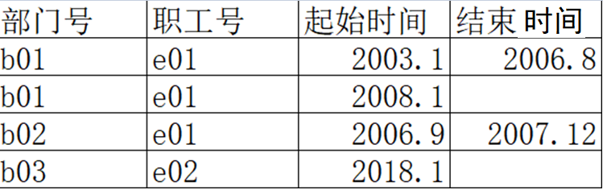
员工（职工号， 姓名， 学历， 电话）
部门（部门号， 部门名，地址， 电话）
工作（部门号， 职工号， 起始时间，结束时间）

Slide 11
实体与联系
在这个例子中，如果不允许一个员工在同一部门工作过两次的话,则该ER图的设计没有任何问题,但如果允许同一员工在一个部门多次任职的话,则上述ER图设计存在问题。Why？
        解决策略：引入一个实体Duration，也就是将原来的二元联系建模为一个实体，并用一个三元联系取代原来的二元联系

Slide 12
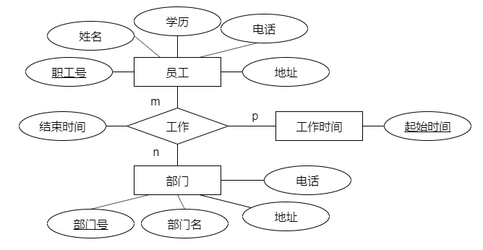

Slide 13
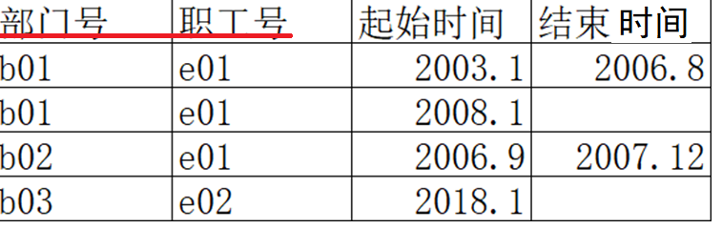
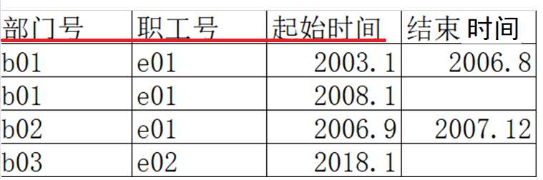

Slide 14
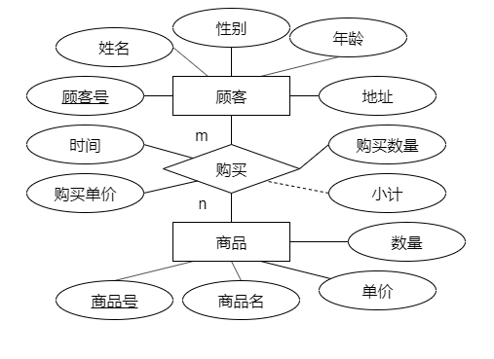
二元与三元联系 -- 例
m
n
p

Slide 15
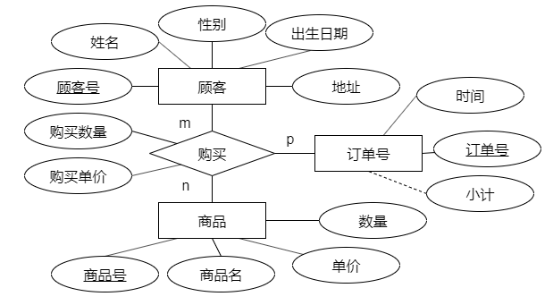
二元与三元联系？

Slide 16
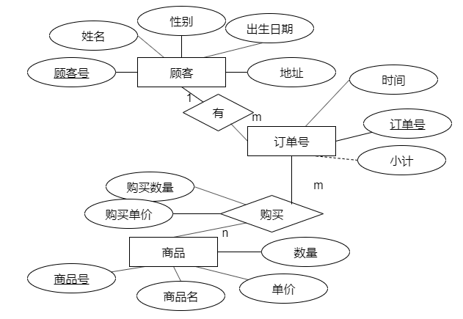

Slide 17
例：画ER图
例子2：开发学校信息管理系统。学校中有若干系，每个系有若干班级和教研室，每个教研室有若干教师，其中有教授和副教授每人各带若干名研究生，每个班有若干学生，每个学生选若干课程，每门可由若干学生选修。

Slide 18
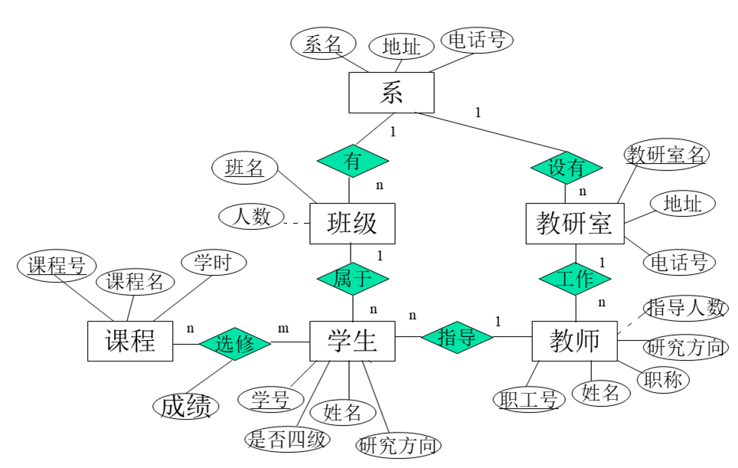


Slide 19
ISA联系
职称
学号
职工号
姓名
姓名
住处
教师
学生
ISA
ISA
n
1
教授(副)
本科生
研究生
指导
指导人数
是否四级
研究方向
研究方向
培养类型

Slide 20
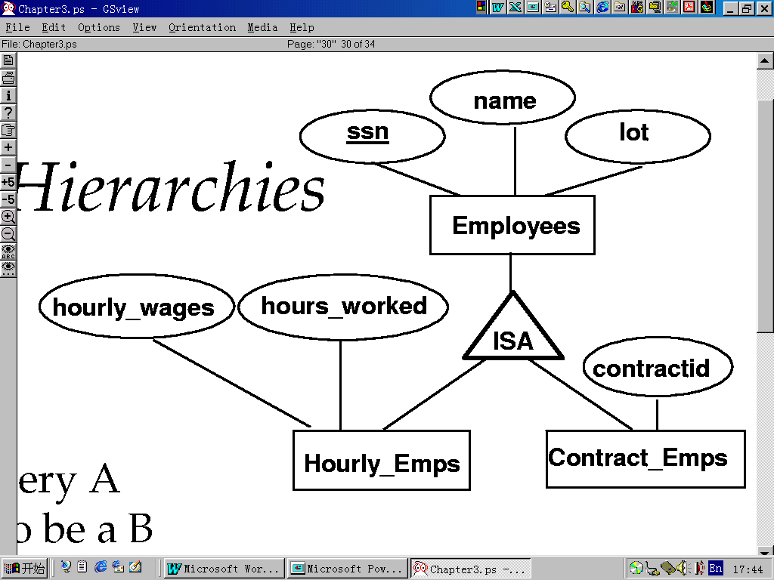
ISA联系的转换

Slide 21
ISA联系的转换--方法一
三个实体集翻译成三个关系
  实体集Employees的翻译比较简单
  关系Hourly_Emps的属性包括:ssn, hourly_wages, hours_worked,; ssn是主关键字; 同时ssn一个外键; 当超类中实体被删除时子类中的对象也必须删除
  Contract_Emps的翻译相类似
employee(ssn, name, lot)
hourly_Emps(ssn fk, hourlyWages, hoursWorked)
contract_Emps(ssn fk, contractid)

Slide 22
ISA联系的转换--方法一
CREATE TABLE Hourly_Emps (
ssn CHAR(20),
  hourly_wages numeric（8,2）,
  hours_worked int,
  PRIMARY KEY(ssn),
  FOREIG KEY (ssn) REFERENCES Employees(ssn)
  ON DELETE CASCADE )

Slide 23
ISA联系的转换--方法二
三个实体集翻译成两个关系
  仅生成两个关系:Hourly_Emps和Contract_Emps, 他们都包含超类Employees的属性,除了主关键字约束以外,不需要定义任何约束
hourly_Emps(ssn, name, lot hourly_wages, hours_worked)
contract_Emps(ssn, name, lot contractid)

Slide 24
ISA联系的转换-- 两种方法的比较
方法一:
当查询涉及到Employees的属性和其它一些细节属性时需要连接操作;
当查询仅涉及到Employees的属性时则在Employees关系上进行即可;
一个优点是可以存储非Hourly_Emps和Contract_Emps的实体

Slide 25
方法二:
主要确定无法存储非Hourly_Emps 和Contract_Emps的实体,且name和lot出现了两次;
优点是仅涉及到Hourly_Emps或Contract_Emps的查询仅在一个关系上进行即可,不需要额外的连接操作,但涉及到所有雇员的查询则需要在两个关系上进行;

Slide 26
E-R模型的其它特征 --基数约束
实体的参与度（有些ER模型）
  实体参与联系的最小和最大次数，例如：规定每位学生最少选一门课，最多六门课，则学生在选修联系中的参与度表示为 (1,6)。规定有些课程可以无人选，担任一门课程最多允许50人选，则课程的参与度为 (0,50)。表示为(min,max)，0<=min<=max max>=1
学生
m
选修
n
课程

Slide 27
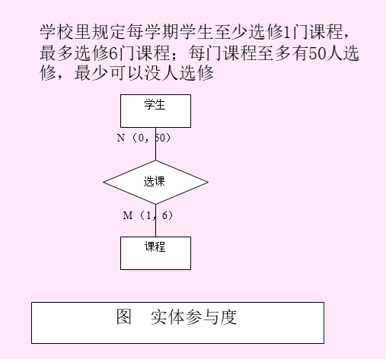
例
学校里规定每学期学生至少选修1门课程，最多选修6门课程；每门课程至多有50人选修，最少可以没人选修
学生
N （0，50）
选课
M （1，6）
课程
图 实体参与度

Slide 28
Min=0,可选的；
Min>=1,强制的；
Max=1,单值的；
Max>1,多值的。

Slide 29
  部分参与：min=0，不是实体集中的每个实体都参与联系
  全参与：min>0，实体集中的每个实体都参与联系
学生
m
选修
n
课程

Slide 30
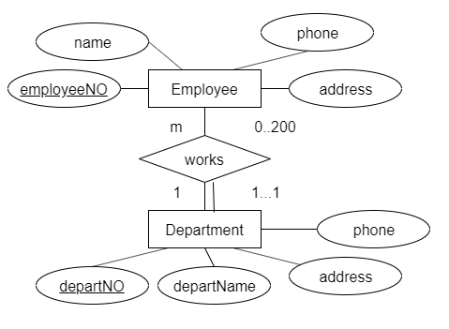
具有参加约束的联系集的转换

Slide 31
具有参加约束的1:n(1:1)联系集的转换
department(departNo, departName,phone, address)
employee( employeeNo, Name, phone,address,departNO fk )

Slide 32
具有参加约束的1:n(1:1)联系集的翻译
Create Table employee
( employeeNO char(4) ,
name varchar(20),
phone char(11),
address varchar(50),
departNo char(2) Not NULL,
Primary key(did),
Foreign Key(departNo) references department(departNO)
);

Slide 33
E-R模型的其它特征 --弱实体
弱实体
  现实世界有一种特殊的联系，这种联系代表实体间的所有关系。例如：职工和家属的关系
  弱实体是依赖于其它实体存在而存在的实体

Slide 34
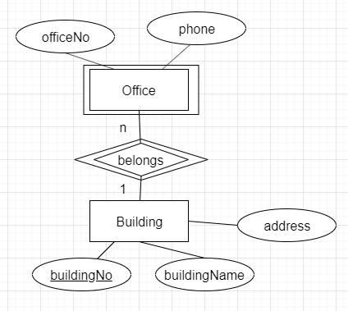

Slide 35
E-R模型的其它特征 --弱实体
  两个特点：
    弱实体不能独立存在，它总是依附于某一所有者实体。 owner实体集与弱实体集之间必须是一对多联系，弱实体必须是全部参与
    弱实体不一定有自己的码，例如：家属实体集可能有姓名、性别、出生年月等信息，但这些信息不足以标识一个家属(不同职工的家属有可能会重名)。所有者实体的码+弱实体的某一属性=标识一个弱实体
职工
1
职工—家属
n
家属

Slide 36
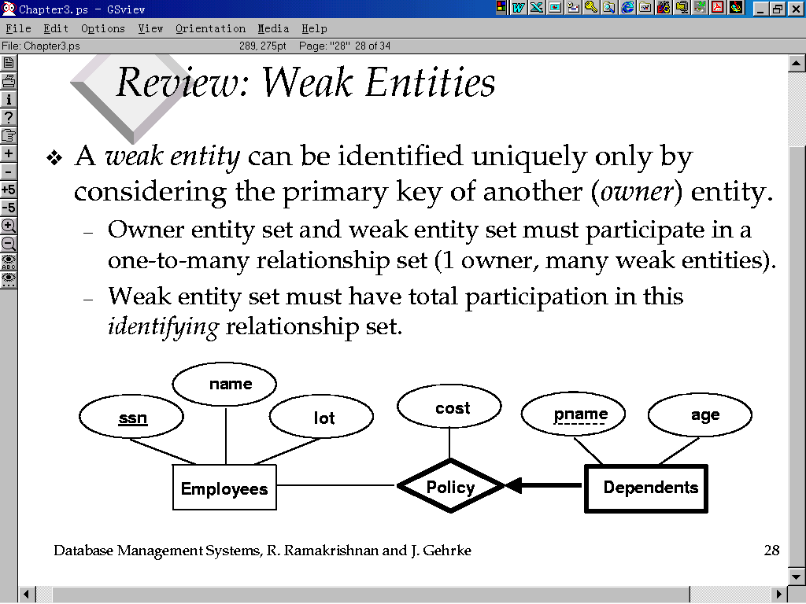
弱实体集的转换
一个弱实体总是参加一个二元一对多联系
全参加约束
1
m
1

Slide 37
弱实体集的转换
Dependants (ssn, pname, age, cost)
Create Table dependant
( pname char(20),
age int
cost money,
ssn char(11) ,
primary key(pname, ssn),
foreign key(ssn) references Emplolyees(ssn)
on delete Cascade
);

Slide 38
将左边的ER图转换成对应的关系模型。
创建表office

Slide 39
TESCO No.78 Huanghe street Shenyang Purchasing Form Purchase NO. :P101 Purchase Date: 2009/10/19 Supplier NO.: S11 SupplierName: Anytime Supply
Part NO. | Part Name | Quantity | Unit Price | subtotal
M128 M129 R210 | Mp3 Mp4 Laptop | 4 3 1 | $120 $150 $500 | $480 $450 $500
Total: |  |  |  | $1430
An Introduction to Database System

Slide 40
( LectureNO, LectName, SchoolNO, SchoolName,( SubjectNO, SubjectName, ( CourseNO, CourseName )))
An Introduction to Database System

Slide 41
高尔夫俱乐部联合会需要保存每个俱乐部、会员，高尔夫球场，每一场球赛以及它们之间联系的信息。具体描述如下： 对于每个俱乐部需要保存的信息包括其编号， 俱乐部名称、联系电话，地址。 对于每一名会员需要保存的信息包括其会员编号，姓名，性别，年龄，联系电话。 对于每个高尔夫球场需要保存的信息包括球场编号，名称，地址，面积等。 对于每一场球赛需要保存的信息包括编号及比赛时间。
另外，一个俱乐部可能有多名会员， 一名会员可以隶属于多个俱乐部。 一个俱乐部至少有一块球场， 而一个球场只能属于一个俱乐部。 一场球赛只能在一个球场上举行。 一名会员可以参加多场比赛， 而一场比赛会有多名会员参加。

